Slide 1




Проект
SfeduNet Х «Траектория будущей профессии»
Южный федеральный университет
Академия психологии и педагогике

Slide 2

Проект SfeduNet Х «Траектория будущей профессии»
Рынок НТИ: EDUNET
Потребители и целевая аудитория:
1) Руководство и педагогический персонал детского сада-заказчика проекта МБДОО № 7 город Ростов-на-Дону
2) Руководство и сотрудники частных детских садов
3) Руководство и сотрудники государственных и часнтных образовательных и развивающих центров
2. Проблема которую решаем?
отсутствие комплекса условий, при котором воспитанники ДОО и образовательных центров имеют возможность не только узнать о профессиях настоящего и будущего, но и проявить креатив, активность в групповой работе

Slide 3
SfeduNet Х
«Траектория будущей профессии»
3. Предлагаемое решение
Цель данного проекта: создание интерактивного приложения для расширения, систематизации и закрепления представлений дошкольников о мире профессий настоящего и развитие представлений о трансформации современных профессий в будущем.
4. Стейкхолдеры (заинтересованные люди, организации)
Кто? | Чего хочет (польза для стейкхолдера от проекта)?
Педагоги и администрация МБДОУ №7 г. Ростов-на-Дону | Простая в управлении программа для групповой работы с детьми, которая повысит уровень усвоения материала в сфере ранней профориентации
Государственные/частные образовательные и развивающие центры | Развитие направления ранней профориентации на локальном уровне
Частные детские сады | Расширение возможностей проведения мероприятий по ранней профориентации среди детей старшего дошкольного возраста (5-7лет)

Slide 4
ЦА, результаты проблемных интервью
Проблемное интервью было проведено на базе детского сада-заказчика №7 г. Ростов-на-Дону
В интервью участие принимали: администрация ДОО, педагогический персонал ДОО
Гипотеза | Вопрос | Ответ | Подтверждение гипотезы
В дошкольных образовательный организациях активно развивается направление профориентации | Проводили ли вы профориентационное работу с воспитанниками ранее? | Раньше работа по профориентации начиналась с детьми школьного возраста. В ДОО такого не было | Гипотеза подтверждена. Тема ранней профориентации активно развивается
 | Проводится ли работа в настоящее время? | За последние 2 года идея профориентации распространилась на ДОО. В нашем саду проводятся беседы и мини-лекции для детей о профессиях.

Slide 5
ЦА, результаты проблемных интервью
Гипотеза | Вопрос | Ответ | Подтверждение гипотезы
Педагоги дошкольного образования заинтересованы темой ранней профориентации дошкольников | Считаете ли Вы необходимым проводить работу по ранней профориентации дошкольников? | Да. Давать детям понимание о профессиях в дошкольном возрасте нужно, это развивает их интерес и стремление познавать | Гипотеза подтверждена. Педагогам интересна тема.
В ДОО есть необходимость в интерактивном пособии для дошкольников по ранней профориентации | Проводили ли Вы профориентационную работу в группе? Если да, в каком формате | Проводили. Занятия были в формате беседы с воспитанниками приглашённых представителей профессии или изучения по картинкам особенностей профессии

Slide 6
ЦА, результаты проблемных интервью
Гипотеза | Вопрос | Ответ | Подтверждение гипотезы
В ДОО есть необходимость в интерактивном приложении для работы с дошкольниками по ранней профориентации | Проводили ли Вы профориентационную работу в группе? Если да, в каком формате | Проводили. Занятия были в формате беседы с воспитанниками приглашённых представителей профессии или изучения по картинкам особенностей профессии | Гипотеза подтверждена. У педагогов есть необходимость в интерактивном приложении.
 | Сталкивались ли Вы с трудностями в процессе организации занятий? | Да. Иногда представители профессий не имели возможности прийти и приходилось в процессе менять занятие. Также дети теряли интерес в процессе простого изучения картинок
 | Считаете ли Вы возможным проведение профориентационной работы с использование цифровых технологий? | Думаю, да. Если программа будет создана для дошкольников с учётом возрастных особенностей

Slide 7
Анализ аналогов
Название | Ссылка | Преимущества (с точки зрения пользователя) | Недостатки (с точки зрения пользователя) | Отличия (от вашего решения)
Проект «Смешарики-Азбука профессий будущего» | https://rutube.ru/video/e03f2b4d5475a07f3c4e182f2a8bdc3f/ | - формат мультсериала доступен не требует дополнительных - известные персонажи мультсериала облегчат восприятие материала | - не подразумевает работы педагога с детьми - отсутствует разделение на области - направлен на изучение профессий только будущего | - наше решение предполагает непосредственное взаимодействие педагога с воспитанники - дети имеют возможность взаимодействия с профессиями
Навигатум | https://navigatum.ru/preschoolers/?ysclid=m2f6jcmz4r373652745 | -системное формирование основы знаний о профессиях настоящего - пособие представлено в офлайн и офлайн формате - проект формирует знание не только о профессиях, но и об общем значении труда | - не предполагается работа с формированием представлений о профессиях будущего - небольшое количество профессий - сложно реализуемо в условиях работы с группой воспитанников детского сада (неподходящее количество человек) | - проект предполагает исключительно интерактивный формат - приложение предполагает 11 профессиональных областей - одной из основных целей проекта является изучение как профессий настоящего, так и профессий будущего
Данной тематикой также активно занимаются в Скольково и Сребе, но их целевая аудитория – подростки Наш проект предлагает старт знакомства с профессия в дошкольном возрасте

Slide 8
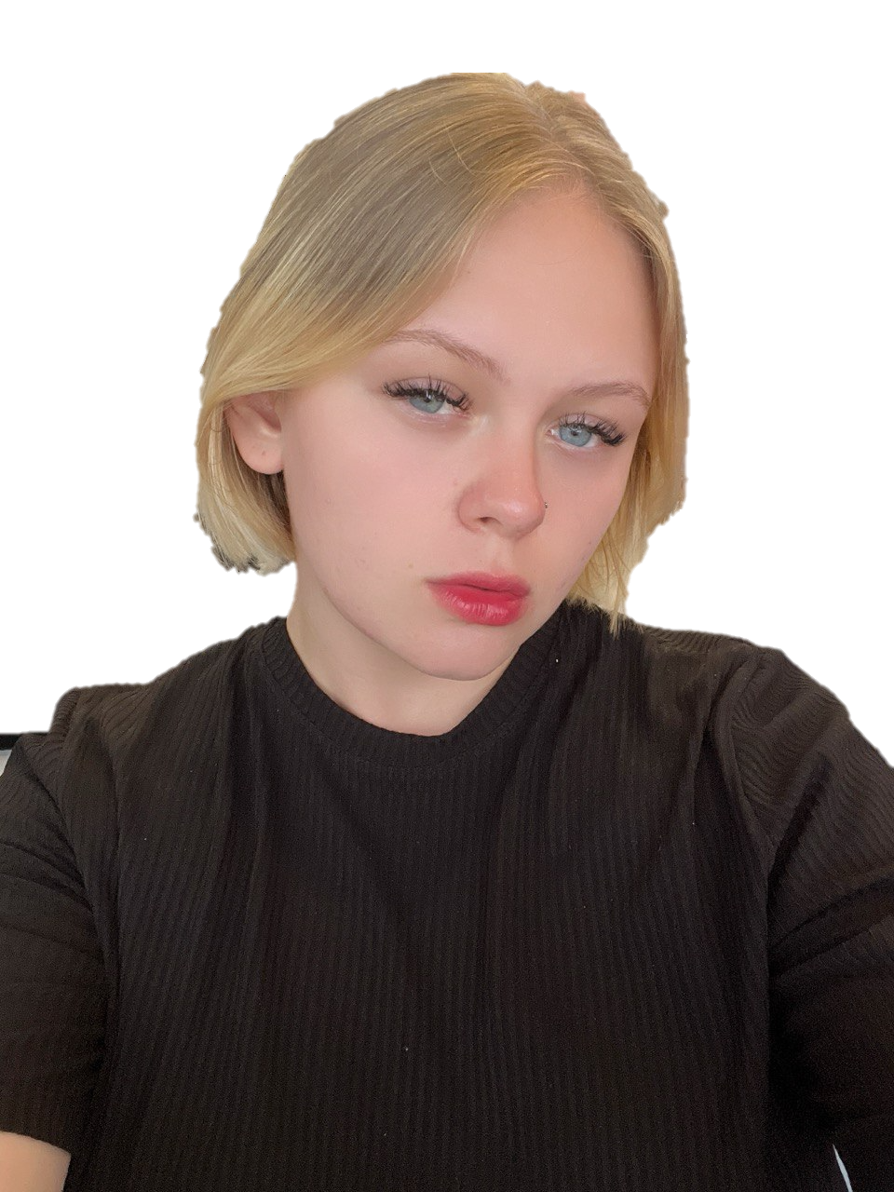
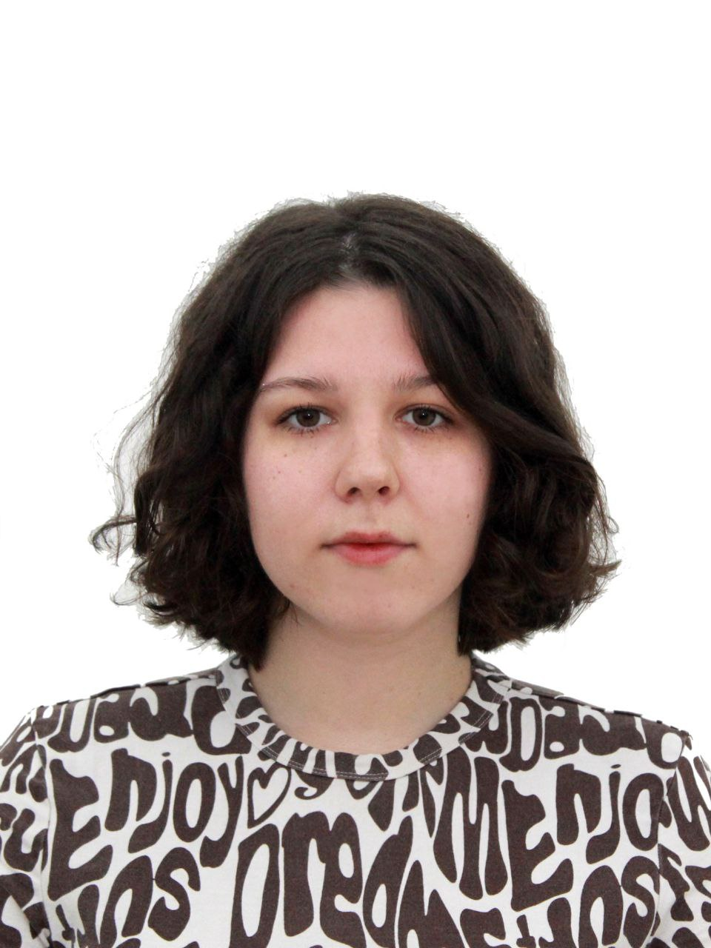
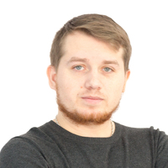

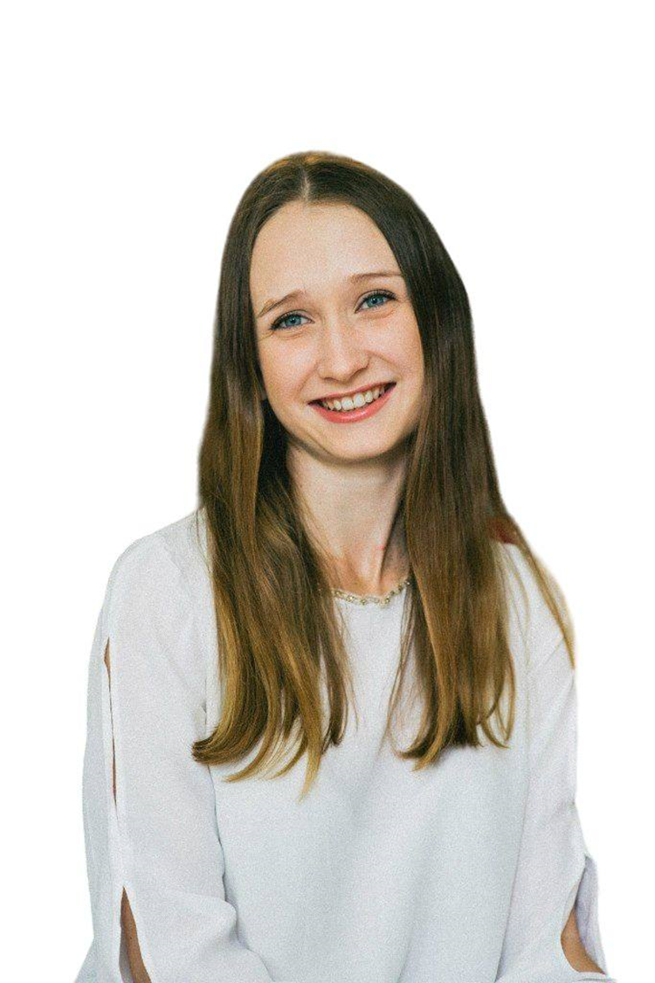
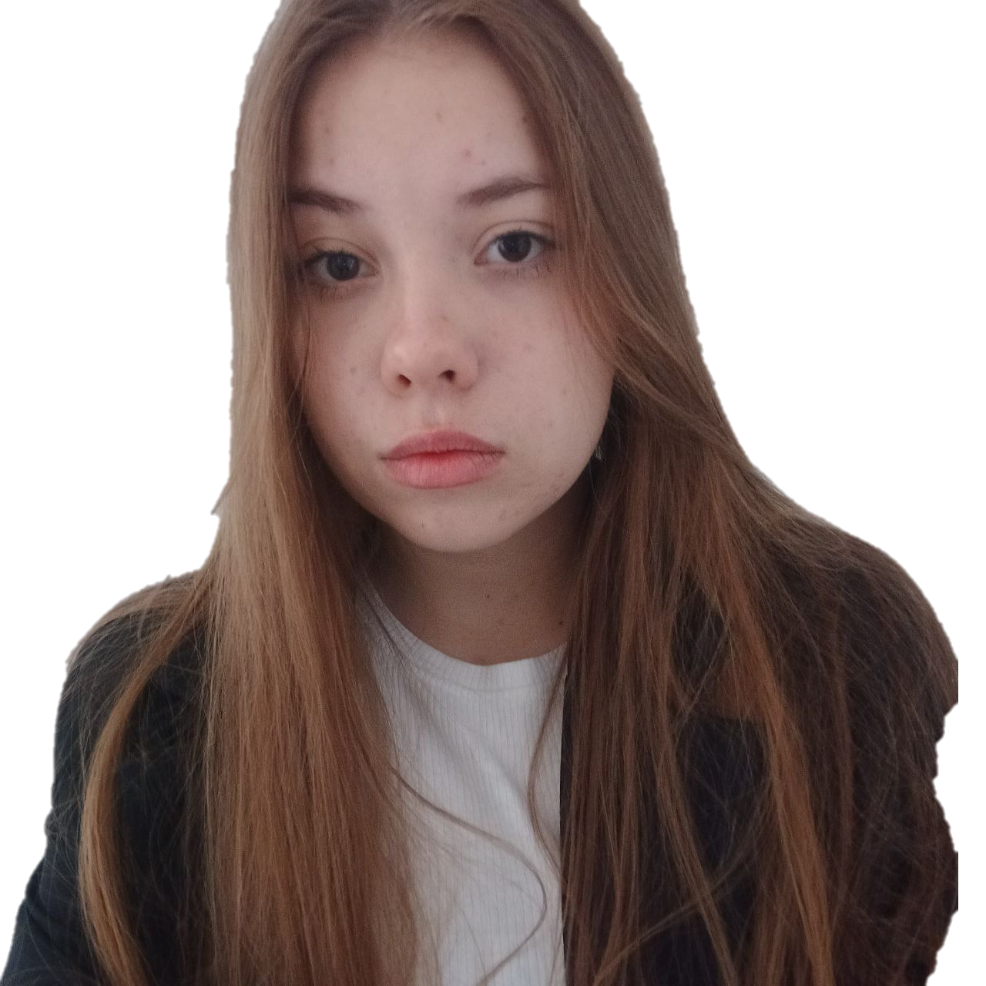
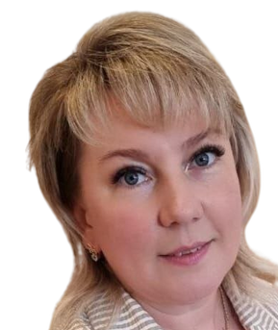
Команда проекта
Лебедев Дмитрий Алексеевич
Тимченко Алёна
Романовна
Лидер
Бортник Татьяна
Владимировна
Спикер
Киселев Максим
Евгеньевич
Технический специалист
Наставник
Кудинова Людмила Евгеньевна
Шиндецова Полина Юрьевна
Аналитик
Романюк Елена
Исполнитель
Наставник

